Slide 1
프로젝트명
Version 1
Last Updated
작성자 | 작성일 | 화면용도(사용자/관리자) | 개발팀 확인자 | 디자인팀 확인자
김태엽 | 2022-09-29 | 사용자 웹 화면설계
스토리보드 분류
스토리보드 승인
담당자 | 확인일자
/ | /

Slide 2
목차
메뉴 구조도
화면구조도

Slide 3
메뉴 구조도

Slide 4
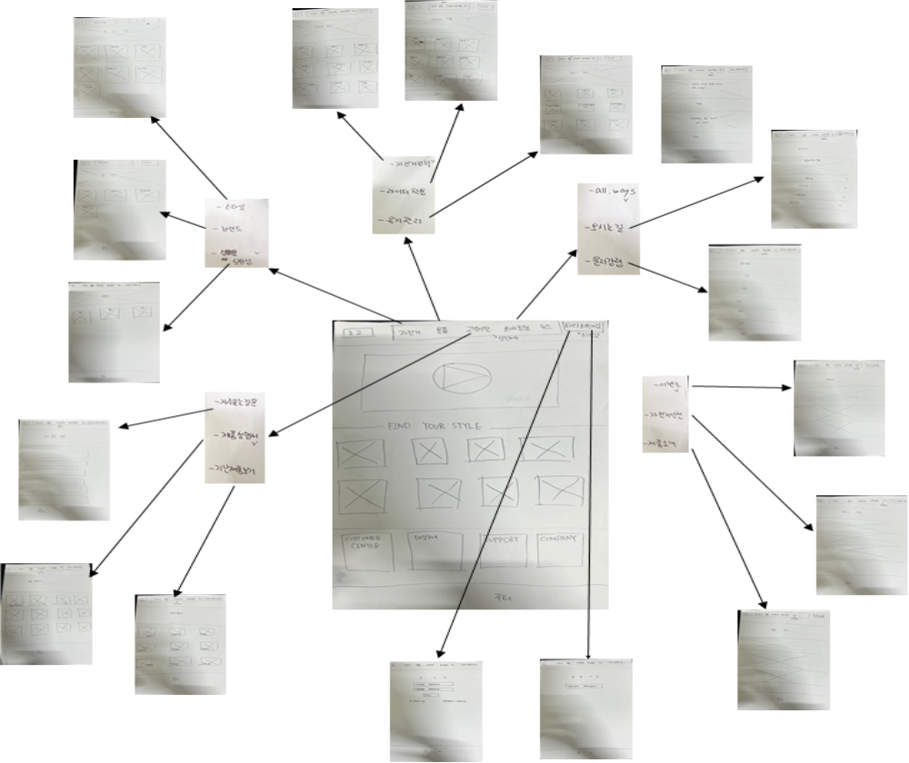
Project : OO 웹 사이트
Page Subject | 사이트 맵과 메뉴 구조도 | ID |  | Page | 1
IA(Information Architecture)
 |  | 사이트 맵 설명
 |  | 메뉴 구조 설명
 |  | 기타

Slide 5
화면 구조도

Slide 6
Project : OO 웹 사이트
Page Subject | 메인 페이지 | ID |  | Page | 1
Page elements
 |  | 페이지설명
 |  | 1 : 삼천리 로고 2 : 상단 메뉴 3 : 로그인/회원가입 4 : 삼천리자전거 광고 5 : 자전거 사진들 6 : CUSTOMER CENTER, 대량구매, SUPPORT, COMPANY 정보창
 |  | 디자이너
 |  | 개발자
로고
자전거 용품 고객지원 회사정보 뉴스
로그인/
회원가입
1
2
3
4
5
6
푸 터

Slide 7
Project : OO 웹 사이트
Page Subject | 자전거 - 실용성 | ID |  | Page | 1
Page elements
 |  | 페이지설명
 |  | 1 : 실용성 텍스트가 들어있는 사진 2 : 픽시, 폴딩, 시티 카테고리 사진
 |  | 디자이너
 |  | 개발자
로고
자전거 용품 고객지원 회사정보 뉴스
로그인/
회원가입
1
2
푸 터

Slide 8
Project : OO 웹 사이트
Page Subject | 용품 – 라이더 착용 | ID |  | Page | 1
Page elements
 |  | 페이지설명
 |  | 1 : 라이더 착용 텍스트가 들어간 사진 2 : 차례대로 헬멧 사진 3장, 보호대 사진 3장, 장갑 사진3장
 |  | 디자이너
 |  | 개발자
로고
자전거 용품 고객지원 회사정보 뉴스
로그인/
회원가입
1
2
푸 터

Slide 9
Project : OO 웹 사이트
Page Subject | 고객지원 – 자주 묻는 질문 | ID |  | Page | 1
Page elements
 |  | 페이지설명
 |  | 1 : 자주 묻는 질문 텍스트가 들어간 사진 2 : 자주 묻는 질문 1~5
 |  | 디자이너
 |  | 개발자
로고
자전거 용품 고객지원 회사정보 뉴스
로그인/
회원가입
1
2
푸 터

Slide 10
Project : OO 웹 사이트
Page Subject | 회사정보-all.ways | ID |  | Page | 1
Page elements
 |  | 페이지설명
 |  | 1 : 세대를 이어온 선택은 언제나 ALL.WAYS 텍스트가 들어간 사진 2 : 1번의 대한 설명 3 : 대한민국의 모든 길에서 ALL.WAYS 텍스트가 들어간 사진 4 : 3번의 대한 설명
 |  | 디자이너
 |  | 개발자
로고
자전거 용품 고객지원 회사정보 뉴스
로그인/
회원가입
1
2
3
4
푸 터

Slide 11
Project : OO 웹 사이트
Page Subject | 뉴스-자전거 안전 | ID |  | Page | 1
Page elements
 |  | 페이지설명
 |  | 1 : 자전거 안전 텍스트가 들어간 사진 2 : 안전에 대한 뉴스 텍스트들
 |  | 디자이너
 |  | 개발자
로고
자전거 용품 고객지원 회사정보 뉴스
로그인/
회원가입
1
2
푸 터

Slide 12
Project : OO 웹 사이트
Page Subject | 로그인 | ID |  | Page | 1
Page elements
 |  | 페이지설명
 |  | 1 : 이메일 저장 체크박스 2 : 로그인 버튼 3 : 이메일 입력 창 4 : 비밀번호 입력 창 5 : 비밀번호 찾기 및 회원가입 버튼
 |  | 디자이너
 |  | 개발자
로고
자전거 용품 고객지원 회사정보 뉴스
로그인/
회원가입
로 그 인
3
이메일을 입력해주세요.
4
비밀번호를 입력해주세요.
2
로그인
1
이메일 저장
5
비밀번호찾기/회원가입
푸 터

Slide 13
Project : OO 웹 사이트
Page Subject | 회원가입 | ID |  | Page | 1
Page elements
 |  | 페이지설명
 |  | 디자이너
 |  | 개발자
로고
자전거 용품 고객지원 회사정보 뉴스
로그인/
회원가입
회 원 가 입
삼천리자전거 회원가입하기
푸 터

